Slide 1
„OZE bliżej niż myślisz”
Ścieżka dydaktyczna po Kaczkach Średnich

Slide 2
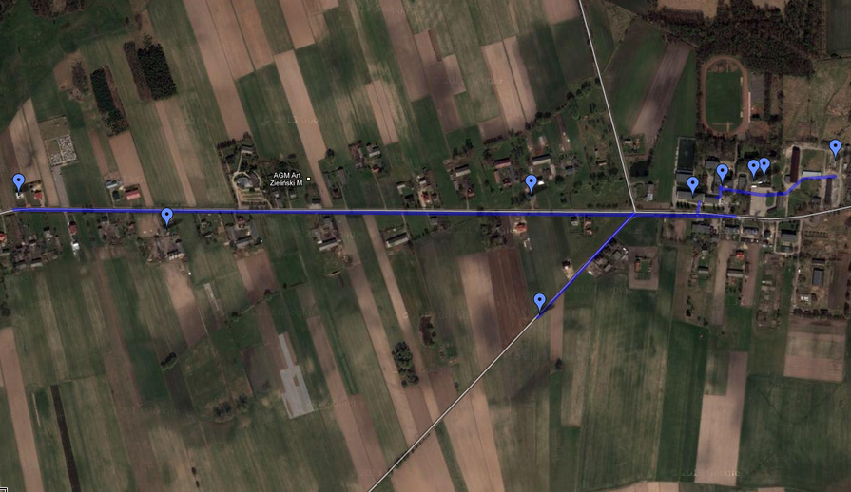
Trasa wycieczki – Kaczki Średnie

Slide 3
Powietrzna pompa ciepła Internacie ZSR CKP w Kaczkach Średnich
Notes:
Pompa podgrzewa CWU

Slide 4
Miejsce zamontowania paneli fotowoltaicznych i urządzenia do monitoringu warunków pogodowych
Notes:
ZSR CKP

Slide 5
Silosy kiszonki z kukurydzy dla biogazowni
Notes:
Dla biogazowni w Przykonie ZSR CKP

Slide 6
Widok na elektrownie wiatrową w Ugorach

Slide 7
Dom mieszkalny z płaskimi kolektorami

Slide 8
Dom mieszkalny z kolektorami płaskimi

Slide 9
Dom mieszkalny z kolektorami płaskimi zorientowanymi na zachód oraz powietrzną pompą ciepła

Slide 10
KONIEC☺
Opracował: Rafał Matuszak
Zdjęcia Marta Fryga

